Slide 1
ЛЕПКА РЕЛЬЕФА «ПЕТУШОК»
мастер-класс
дополнительное образование кружок
«Солёные ручки» © Лупинос Юлия Владимировна,
учитель ИЗО, ГБОУ СОШ № 425, г. Москва

Slide 2
Кто сказал, что мальчишки не любят возится с мукой?
Итак, мы замешиваем тесто. Сначала отмеряем один стакан очень мелкой соли и два стакана муки

Slide 3
Кто сказал, что мальчишки не любят возится с мукой?
Соль высыпаем в чашку и заливаем водой

Slide 4
Кто сказал, что мальчишки не любят возится с мукой?
Затем добавляем муку и всё перемешиваем до однородного состояния

Slide 5
Окрашивать тесто нравится всем

Slide 6
Полдела сделано

Slide 7
ЛЕПКА РЕЛЬЕФА
Тесто делим на две неравные части и скатываем в шары

Slide 8
ЛЕПКА РЕЛЬЕФА
Из большого шара раскатываемлепешку с помощью скалки

Slide 9
ЛЕПКА РЕЛЬЕФА
Из небольшого кусочка цветного теста делаем овал, это будет туловище. Смачиваем место прикрепления водой

Slide 10
ЛЕПКА РЕЛЬЕФА
Из небольшого кусочка другого по цвету теста лепим голову и прикрепляем на основе с помощью воды

Slide 11
ЛЕПКА РЕЛЬЕФА
Из разноцветных капелек делаем шею

Slide 12
ЛЕПКА РЕЛЬЕФА
Из цветных колбасок заострённых с двух сторон выкладываем хвост

Slide 13
ЛЕПКА РЕЛЬЕФА
Из разноцветных капелек моделируем гребешок и бородку, закрепляем на основе с помощью воды

Slide 14
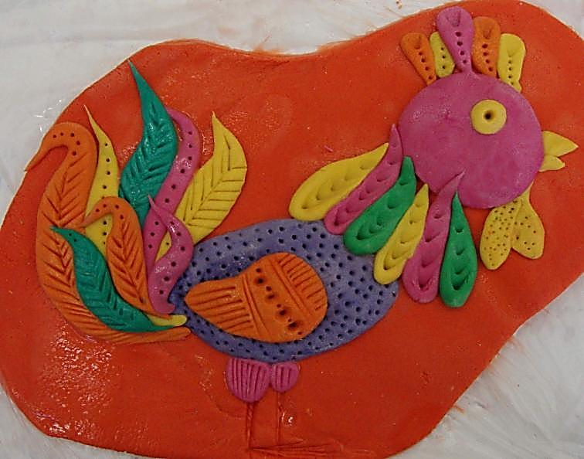
ЛЕПКА РЕЛЬЕФА
С помощью зубочистки и стека наносим различные узоры, заранее смочив подсохшие участки изделия

Slide 15
Автор: Зырянова София, 1 «Б» класс

Slide 16
Автор: Королько Маша, 1 «А» класс, Крутова Настя, 2 «Б» класс

Slide 17
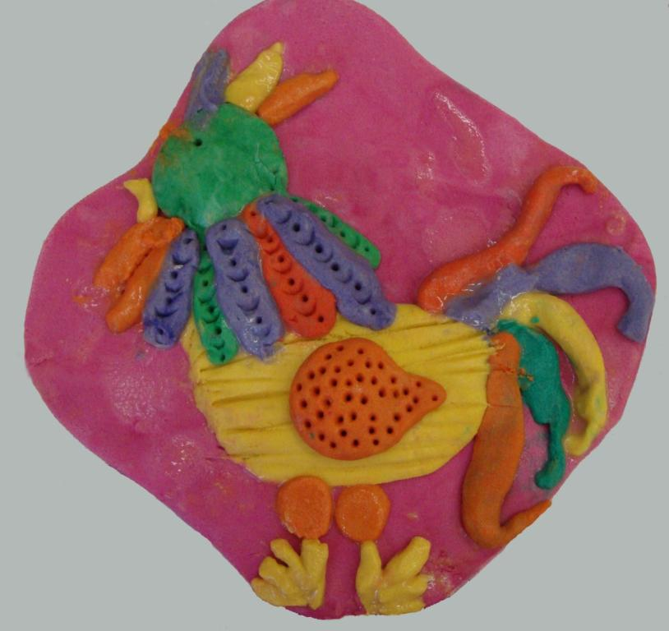
Автор: Атаев Денис, 1 «Б» класс

Slide 18
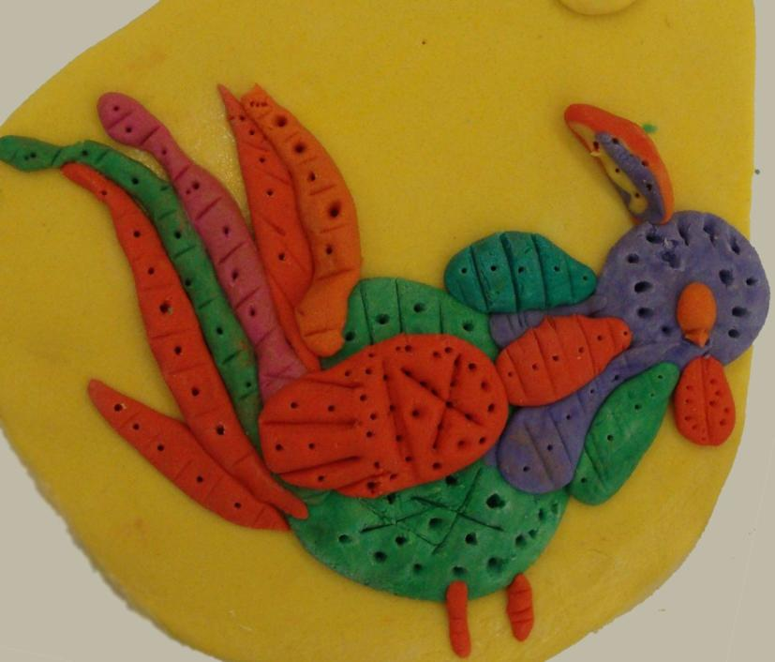
Автор: Сущик Олег, 1 «В» класс

Slide 19
До встречи на «Солёных ручках»

